Slide 1
模式挖掘：基本概念与方法
基本概念
频繁项集挖掘方法
哪些模式是有趣的？——模式评估方法
总结

Slide 2
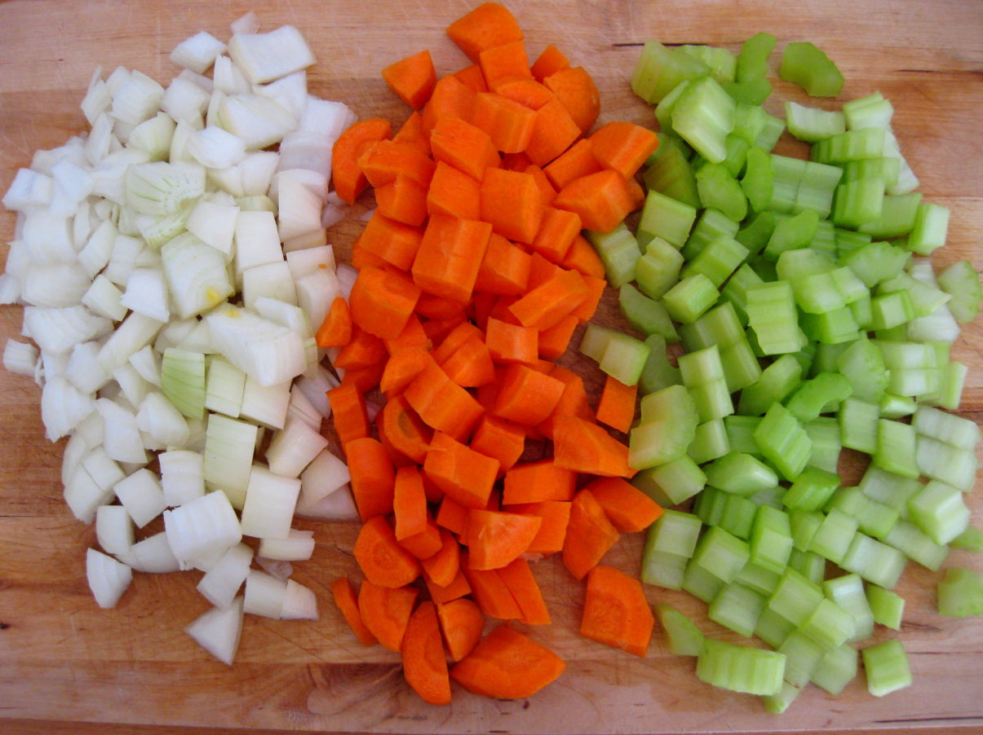
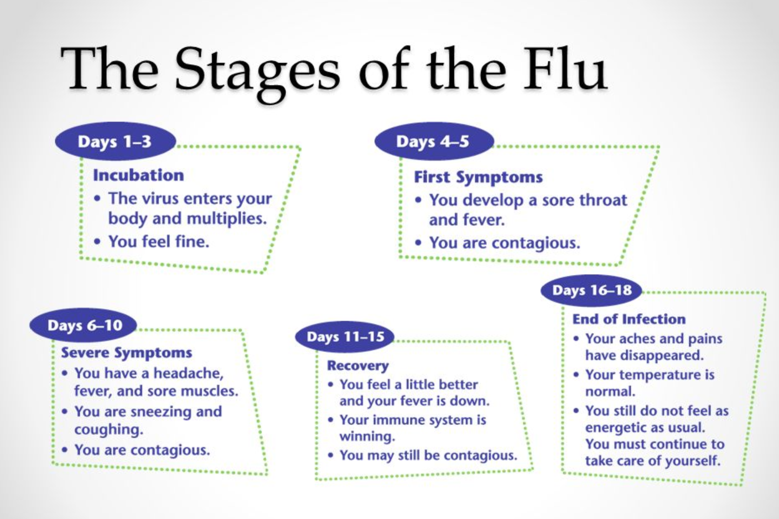
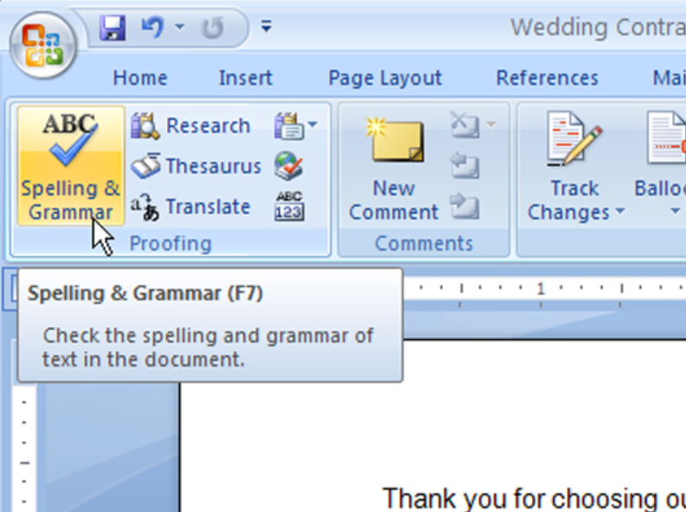
什么是模式？
什么是模式？
模式：在数据集中，一组项目、子序列或子结构，它们经常一起出现（或高度相关）
模式代表数据集的内在和重要属性
频繁项集
频繁序列
频繁结构

Slide 3
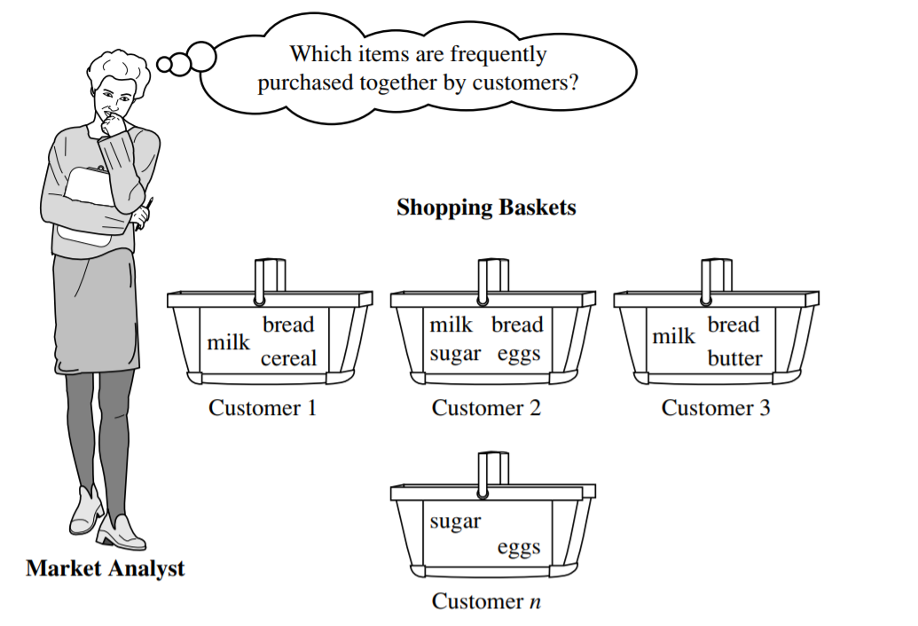
什么是模式发现？
模式发现：从海量数据集中发现模式
它可以回答以下问题：
哪些产品经常被一起购买？
购买iPad后，用户通常会购买哪些产品？

Slide 4
模式发现：为什么它很重要？
数据挖掘许多关键任务的基础
关联分析、相关性分析与因果关系分析
挖掘序列模式、结构模式（如子图）
分类：基于模式的区分性分析
聚类：基于模式的子空间聚类
广泛应用
市场篮分析、交叉营销、目录设计、销售活动分析、网络日志分析、生物序列分析
多种数据类型：时空数据、多媒体数据、时间序列数据和流数据

Slide 5
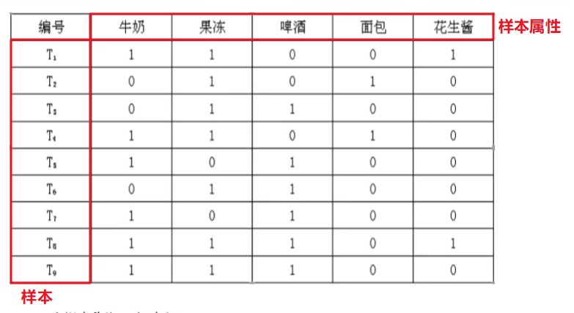
模式发现：为什么它很重要？
一个样本称为一个‘事务’
每个事务由多个属性来确定，这里的属性成为‘项’
多个项组成的集合称为‘项集’
{牛奶}, {果冻}, {面包} 是1-项集
{牛奶，果冻}, {果冻，面包} 是 2-项集
{牛奶，果冻，面包}是 3-项集

Slide 6
基本概念：事务型数据库
事务型数据库（TDB）
每个事务都与一个标识符相关联，称为事务标识符（TID）。
每个售出的商品可能还关联有计数
TID | 购买的项目
1 | 啤酒、坚果、尿布
2 | 啤酒、咖啡、尿布
3 | 啤酒、尿布、鸡蛋
4 | 坚果、鸡蛋、牛奶
5 | 坚果、咖啡、尿布、鸡蛋、牛奶

Slide 7

基本概念：k-项集及其支持集
项集：由一个或多个项组成的集合
k-项集：包含k个项的项集：
X = {x_₁ , …, x__{k} }
例：{啤酒, 坚果, 尿布}是一个3-项集
绝对支持度（计数）
sup{X} = 项目集 X 的出现次数
例：sup{啤酒} = 3
例：sup{尿布} = 4
例：sup{啤酒, 尿布} = 3
例：sup{啤酒, 鸡蛋} = 1
Tid | 购买的物品
1 | 啤酒, 坚果, 尿布
2 | 啤酒、咖啡、尿布
3 | 啤酒、尿布、鸡蛋
4 | 坚果、鸡蛋、牛奶
5 | 坚果、咖啡、尿布、鸡蛋、牛奶
相对支持
s{X} = 包含X的交易比例（即交易包含X的概率）
例：s{啤酒} = 3/5 = 60%
例：s{尿布} = 4/5 = 80%
例：啤酒、鸡蛋 = 1/5 = 20%

Slide 8
基本概念：频繁项集（模式）
若集合 X 的支持度不小于最小支持度阈值 σ，则称 X 为频繁项集（或模式）
设 σ = 50%（σ：最小支持度阈值）
对于给定的5笔交易数据集
所有频繁的1-项集：
啤酒：3/5（60%）；坚果：3/5（60%） 尿布：4/5（80%）；鸡蛋：3/5（60%）
所有频繁出现的 2-项集 ：
{啤酒, 尿布}: 3/5 (60%)
所有常见的 3-项集 ？
无
Tid | 购买的项目
1 | 啤酒、坚果、尿布
2 | 啤酒、咖啡、尿布
3 | 啤酒、尿布、鸡蛋
4 | 坚果、鸡蛋、牛奶
5 | 坚果、咖啡、尿布、鸡蛋、牛奶

Slide 9
从频繁项集到关联规则
与项集相比，关联规则更能揭示本质
例：尿布 → 啤酒
购买尿布可能导致购买啤酒
包含两者
包含尿布
啤酒
尿布
{啤酒} ∪ {尿布}
包含啤酒
{啤酒} ∪ {尿布} = {啤酒, 尿布}
注：X ∪ Y：两个项集的并集
该集合同时包含X和Y

Slide 10
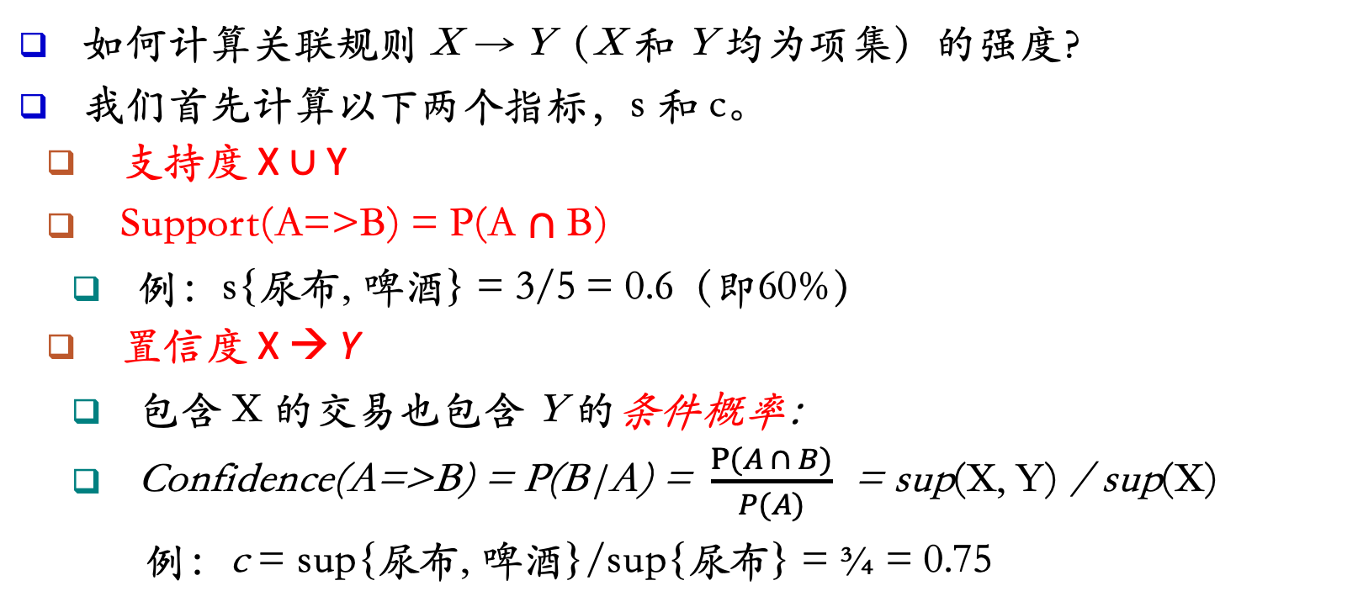
关联规则
如何计算关联规则 X → Y（X 和 Y 均为项集）的强度？
我们首先计算以下两个指标，s 和 c。
支持度 X ∪ Y
Support(A=>B) = P(A $∩$ B)
例：s{尿布, 啤酒} = 3/5 = 0.6（即60%）
置信度 X → Y
包含 X 的交易也包含 Y 的条件概率：
Confidence(A=>B) = P(B|A) = $\frac{P(A ∩ B)}{P(A)}$ = sup(X, Y) / sup(X)
例：c = sup{尿布, 啤酒}/sup{尿布} = ¾ = 0.75
 | 购买的项目
1 | 啤酒、坚果、尿布
2 | 啤酒、咖啡、尿布
3 | 啤酒、尿布、鸡蛋
4 | 坚果、鸡蛋、牛奶
5 | 坚果、咖啡、尿布、鸡蛋、牛奶
在模式分析中，我们通常关注那些在数据库中占主导地位的规则，而这两个指标确保了X和Y的流行度和相关性。

Slide 11
关联规则 – 练习
Tid | 购买的项目
1 | 牛奶, 面包, 黄油
2 | 面包, 黄油
3 | 牛奶, 面包, 鸡蛋
4 | 牛奶, 面包, 黄油
5 | 面包, 鸡蛋
6 | 牛奶, 面包, 黄油, 鸡蛋
7 | 牛奶, 面包, 黄油, 鸡蛋, 燕麦片
计算以下项集的支持度（Support）：
{面包} {牛奶, 面包} {鸡蛋, 黄油} {牛奶, 鸡蛋, 面包}
计算以下关联规则的置信度（Confidence）：
{牛奶} ⇒ {面包} {面包} ⇒ {黄油}
{黄油} ⇒ {牛奶} {牛奶, 面包} ⇒ {黄油} {牛奶, 鸡蛋} ⇒ {面包}

Slide 12
挖掘频繁项集与关联规则
关联规则挖掘
给定两个阈值：min sup，min conf
找到所有规则，X → Y (s, c) 满足s ≥ minsup且 c ≥ minconf
令 minsup = 50%
1项集合频率：啤酒：3，坚果：3，尿布：4，鸡蛋：3
2-项集合频率：{啤酒, 尿布}：3
设 minconf = 50%
啤酒 → 尿布 (60%, 100%)
尿布 → 啤酒 (60%, 75%)
 | 购买的项目
1 | 啤酒、坚果、尿布
2 | 啤酒、咖啡、尿布
3 | 啤酒、尿布、鸡蛋
4 | 坚果、鸡蛋、牛奶
5 | 坚果、咖啡、尿布、鸡蛋、牛奶
(问题：这些规则是否都满足两个条件？)

Slide 13

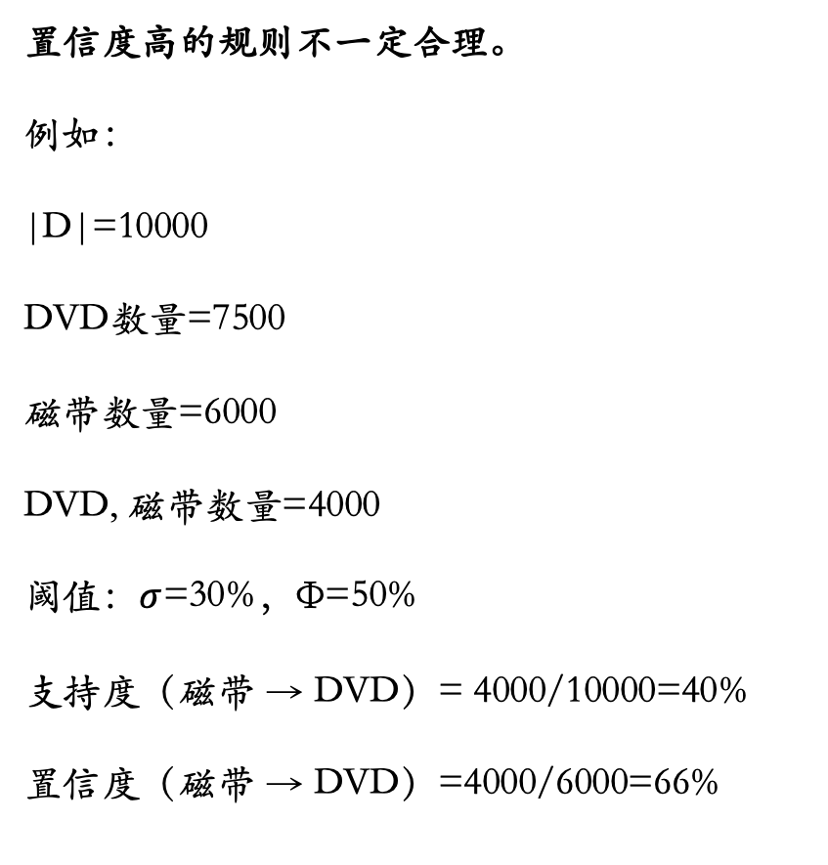
Myth No.1
置信度高的规则不一定合理。
例如：
|D|=10000
DVD数量=7500
磁带数量=6000
DVD, 磁带数量=4000
阈值：$σ$=30%，Φ=50%
支持度（磁带 → DVD）= 4000/10000=40%
置信度（磁带 → DVD）=4000/6000=66%
现在我们有了一条强规则：磁带 → DVD
磁带似乎有助于推广DVD。
然而，P(DVD)=75% > P(DVD | 磁带) !!
磁带购买者购买DVD的可能性较小

Slide 14
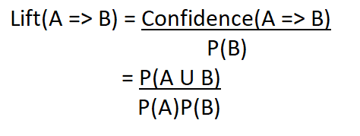
Myth No.1
Lift > 1，A和B存在正相关，A的出现会增加B出现的概率；
Lift = 1，A和B相互独立，对B的出现概率没有影响；
Lift < 1，A和B存在负相关，A的出现会降低B的出现概率

Slide 15
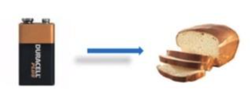
Myth No.2
Tid | 购买的项目
1 | 牛奶, 面包
2 | 面包, 电池
3 | 面包, 黄油
4 | 面包, 蜂蜜
5 | 面包, 薯片
6 | 酸奶, 蛋糕
7 | 面包. 电池
8 | 饼干, 果冻
P(面包｜电池) = 100% > P(面包) = 75%
⚠️：做完关联规则挖掘后需要重新查看原始数据，确认规则是正确合理的

Slide 16



Myth No.3
Association $≠$ Causality
P(Y|X) is just the conditional probability

Slide 17
挖掘关联规则
大多数关联规则挖掘算法通常采用的一种策略是，将关联规则挖掘任务分解为如下两个主要的子任务：
频繁项集产生（Frequent Itemset Generation）
其目标是发现满足最小支持度阈值的所有项集，这些项集称作频繁项集。
规则的产生（Rule Generation）
其目标是从上一步发现的频繁项集中提取所有高置信度的规则，这些规则称作强规则（strong rule）。

Slide 18
模式挖掘：基本概念与方法
基本概念
频繁项集挖掘方法
哪些模式是有趣的？——模式评估方法
总结

Slide 19
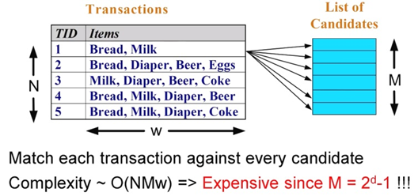
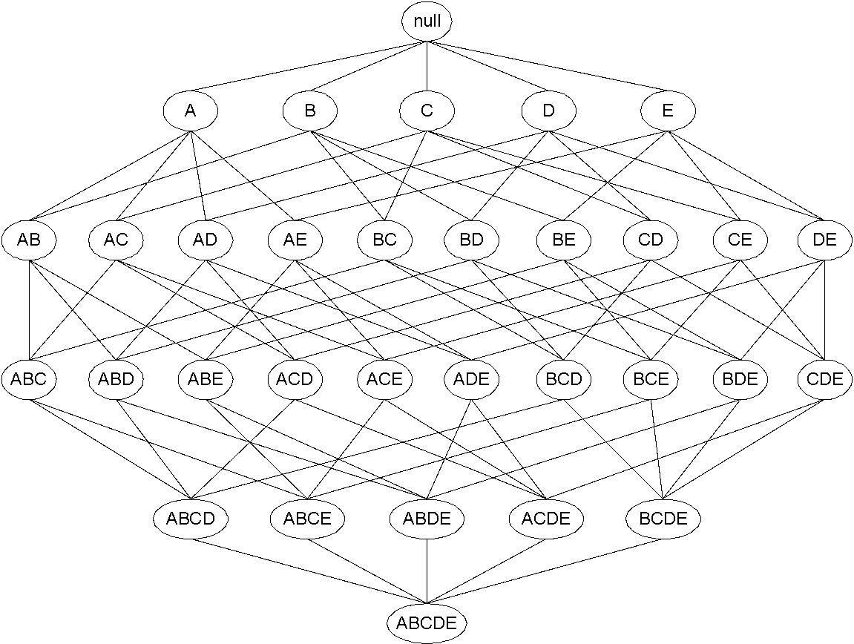
频繁模式挖掘原始方法
挖掘关联规则的一种原始方法是：Brute-force approach：
计算每个可能规则的支持度和置信度
这种方法计算代价过高，因为可以从数据集提取的规则的数量达指数级

Slide 20
高效模式挖掘方法
频繁模式的向下必包性质
Apriori算法：减少候选项集的数量
Apriori算法的扩展或改进
通过探索垂直数据格式挖掘频繁模式: 减少交易数量
FPGrowth：一种基于频繁模式增长的方法
挖掘闭合模式

Slide 21
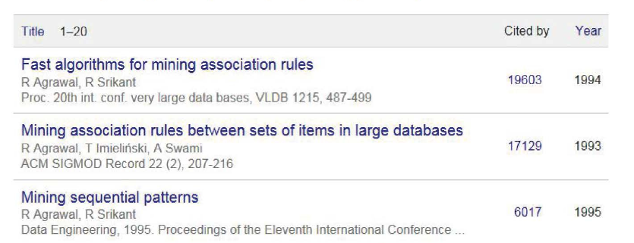
Apriori方法
性质1: 频繁项集的任何子集也必须是频繁的
如果 {啤酒, 尿布, 坚果} 是频繁的，那么 {啤酒, 尿布} 也是频繁的
性质2: 任何非频繁项集的超集都不可能频繁
如果{电池}是非频繁的， 那么 {牛奶，电池}是非频繁的

Slide 22
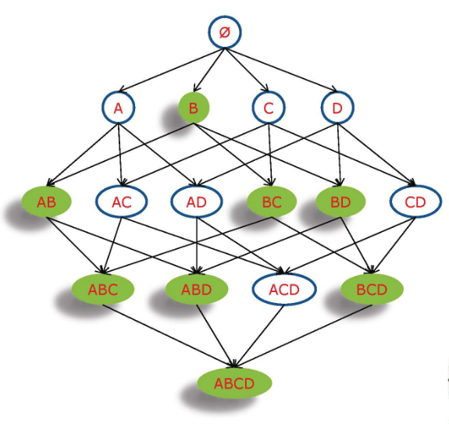

剪枝过程

Slide 23
剪枝过程
非频繁项集
修剪超集

Slide 24
Apriori Pruning and Scalable Mining Methods
Apriori 剪枝原理：如果存在任何稀有项集，则其超集不应被生成！（Agrawal & Srikant @VLDB’94, Mannila 等 @ KDD’94）
可扩展挖掘方法：三种主要方法
分层连接基于方法：Apriori（Agrawal & Srikant @VLDB’94）
垂直数据格式方法：Eclat（Zaki, Parthasarathy, Ogihara, Li @KDD’97）
频繁模式投影与增长：FPgrowth（Han, Pei, Yin @SIGMOD’00）

Slide 25
Apriori算法
Apriori算法是根据有关频繁项集性质的先验知识而命名的。
该算法使用一种逐层搜索的迭代方法,利用k项集探索(k+1)项集。
具体做法:
对于事务数据库D,首先找出频繁1项集的集合, 记为F1;
再用F1找频繁2项集的集合F2;
再用F2找F3...
如此下去,直到不能找到频繁k项集为止。
找每个Fk需要一次数据库扫描。

Slide 26
Apriori算法
如何将Apriori性质用于算法?
1. 由Fk-1与Fk-1连接找频繁k项集Fk:
2. 连接步:为找Fk,通过Fk-1与Fk-1连接产生候选k 项集的集合,记作Ck,执行Fk-1与Fk-1的连接时,如果它们(k-2)个项相同,则可连接。
3. 剪枝步:根据Apriori性质,任何非频繁的 (k-1)项集都不可能是频繁k项集的子集。由此考察Ck中每个候选k项集的所有K-1项子集,若存在非频繁的K-1项子集,则进行剪枝去掉该候选项集

Slide 27
Apriori 算法（伪代码）
C_{k} ：大小为 k 的候选项集
F_{k} : 频率为 k 的频繁项集
K := 1;
F_{k} := {frequent items}; // 频繁的1项集
while (F_{k} != ∅) do { // 当 F_{k} 不为空时
C_{k+1} := 从F_{k} 中生成的候选项集合； // 候选项生成
根据TDB在minsup条件下对C_{k+1} 中的候选项进行计数，推导出F_{k+1} ；
k := k + 1
}
return ∪_{k} F_{k} // 返回在每个级别生成的 F _{k}

Slide 28
Apriori 算法
已知事务数据库D,假定最小支持度为50%,求所有的频繁项集和它们的支持度。
第一步: 由数据库D求得候选数据项集C₁,项A、B、C、 D、E的支持度计数分别为2、3、3、1、3
第二步: 根据最小支持度计数为2,生成一维数据项集F₁
C₁
F₁
项集 | sup
{A} | 2
{B} | 3
{C} | 3
{D} | 1
{E} | 3
Tid | 项目
1 | A、C、D
20 | B, C, E
3 | A、B、C、E
40 | B, E
项集 | sup
{A} | 2
{B} | 3
{C} | 3
{E} | 3
扫描数据库
比较支持度

Slide 29
Apriori 算法
第三步: 为生成F₂,通过F₁与自己连接产生候选2项集的集合,记为C₂,再由最小支持度得到F₂
C₂
F₂
项集
{A, B}
{A, C}
{A, E}
{B, C}
{B, E}
{C, E}
项集 | sup
{A, B} | 1
{A, C} | 2
{A, E} | 1
{B, C} | 2
{B, E} | 3
{C, E} | 2
项集 | sup
{A, C} | 2
{B, C} | 2
{B, E} | 3
{C, E} | 2
扫描数据库
比较支持度

Slide 30
Apriori 算法
第四步:
由F₁与F₂连接生成C₃,首先找到两个具有相同首项的数据项:{BC}和{BE},再考察{BC}和{BE}的尾项生成的数据项集{CE}是否在F₂中,结果成立。这样{BCE}的所有二项子集都是频繁项集, 所以{BCE}是候选三项集。另外,从F₂中得不到其他候选三项集。这样C₃就确定了,同理求出F₃.
C₃
F₃
项集
{B, C, E}
3rd 扫描
项集 | sup
{B, C, E} | 2
到此为止,得不到更高维的项集了,即所有频繁项集就确定了。

Slide 31
Apriori算法
数据库 TDB
minsup = 2
项集 | sup
{A} | 2
{B} | 3
{C} | 3
{D} | 1
{E} | 3
F₁
项集 | sup
{A} | 2
{B} | 3
{C} | 3
{E} | 3
Tid | 项目
1 | A、C、D
20 | B, C, E
3 | A、B、C、E
40 | B, E
C₁
1st 扫描
C₂
C₂
项集 | sup
{A, B} | 1
{A, C} | 2
{A, E} | 1
{B, C} | 2
{B, E} | 3
{C, E} | 2
项集
{A, B}
{A, C}
{A, E}
{B, C}
{B, E}
{C, E}
F₂
项集 | sup
{A, C} | 2
{B, C} | 2
{B, E} | 3
{C, E} | 2
2nd 扫描
C₃
项集
{B, C, E}
3rd 扫描
F₃
项集 | sup
{B, C, E} | 2

Slide 32
Apriori：实现技巧
如何生成候选项？
步骤 1：自连接 F_{k} ：如果前 k-1个元素相同，就可以合并成一个(k+1)项集
步骤 2：剪枝：
即使通过自连接生成了候选项，也必须检查它的所有子集是否都是频繁的
如果其中有一个k-子集不在F_{k}中，说明他不频繁，这个候选项就被剪枝
候选生成示例
F₃ = {abc, abd, acd, ace, bcd}
自连接：F₃ * F₃
abcd 从 abc 和 abd 中生成
acde 来自 acd 和 ace
剪枝：
acde 被移除，因为 ade 不在 F 中₃
C₄ = {abcd}
自连接
自连接
ABC | abd | acd | ACE | bcd
abcd
acde
修剪

Slide 33
候选生成（伪代码）
假设数组 F_{k-1} 中的元素按顺序排列
// 步骤 1：合并
对于 F 中的每个 p_{k-1}
对于每个 q 在 F 中_{k-1}
如果 p.item₁ = q.item₁ , …, p.item_{k-2} = q.item_{k-2} , p.item_{k-1} < q.item_{k-1} {
c = join(p, q)
// 步骤 2：剪枝
if has_infrequent_subset(c, F_{k-1} )
继续 // 剪枝
else 添加 c 到 C_{k}
}
自连接
自连接
zabc | zabd | acd | ace | bcd
zabcd
ACDE

Slide 34
Apriori 算法

Slide 35
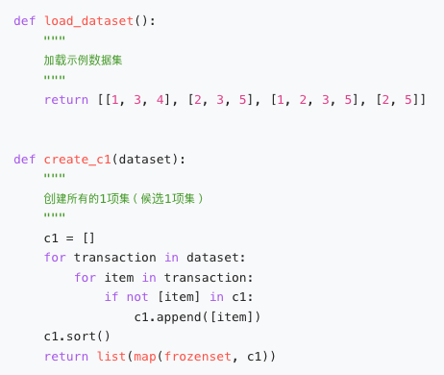
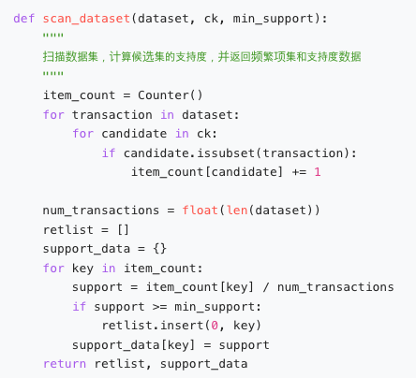
Apriori 算法（代码）

Slide 36
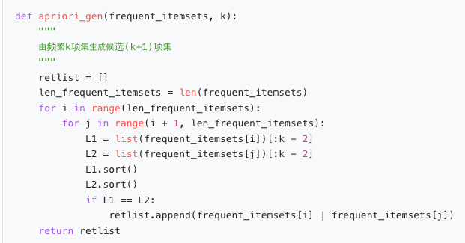
Apriori 算法（代码）

Slide 37
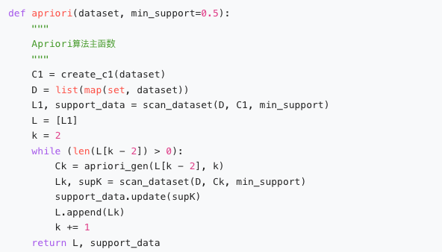
Apriori 算法（代码）

Slide 38
Apriori：改进与替代方案
减少事务数据库扫描的遍历次数
分区（例如，Savasere 等，1995）
动态项集计数（Brin 等，1997）
缩小候选集规模
哈希（例如，DHP：Park 等，1995）
基于支持下界剪枝（例如，Bayardo，1998）
采样（例如，Toivonen，1996）
探索特殊数据结构
树投影（Agarwal等，2001）
H-矿工（Pei 等，2001）
超立方体分解（例如，LCM：Uno 等，2004）

Slide 39
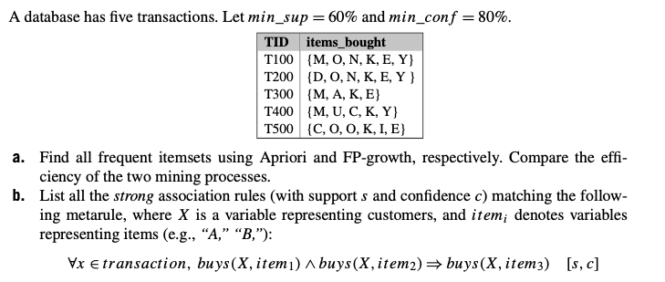
Apriori 练习

Slide 40
为什么通过模式增长挖掘频繁模式？
Apriori：一种广度优先搜索挖掘算法
首先找到所有频繁的k元组集合
然后推导出频繁的(k+1)项集候选集
再次扫描数据库以找到真正的频繁(k+1)项集
采用不同挖掘方法的动机
能否开发一种深度优先搜索挖掘算法？
对于一个频繁项集ρ，后续搜索是否可以仅限于包含ρ的交易？
这种思路导致了频繁模式增长方法：FPGrowth

Slide 41
示例：从事务型数据库到有序高频商品列表
示例：一个示例事务数据库
TID | 事务中的项
100 | {f, a, c, d, g, i, m, p}
200 | {a, b, c, f, l, m, o}
300 | {b, f, h, j, o, w}
400 | {b, c, k, s, p}
500 | {a, f, c, e, l, p, m, n}
设 min_support = 3
f:4, a:3, c:4, b:3, m:3, p:3
扫描数据库一次，查找单个商品的频繁模式：
按频率降序排序高频项，形成 F-列表
再次扫描数据库，使用有序的频繁项列表为每个事务构建FP树
F-列表 = f-c-a-b-m-p
TID | 事务中的项目 | 有序的频繁项列表
100 | {f, a, c, d, g, i, m, p} | f, c, a, m, p
200 | {a, b, c, f, l, m, o} | f, c, a, b, m
300 | {b, f, h, j, o, w} | f, b
400 | {b, c, k, s, p} | c, b, p
500 | {a, f, c, e, l, p, m, n} | f, c, a, m, p

Slide 42
示例：从事务数据库构建FP树
TID | 有序的频繁项列表
100 | f, c, a, m, p
200 | f, c, a, b, m
300 | f, b
400 | c, b, p
500 | f, c, a, m, p
After inserting the 1st frequent Itemlist:
“f, c, a, m, p”
{}
After inserting the 2nd frequent itemlist
“f, c, a, b, m”
{}
{}
After inserting all the frequent itemlists
f:1
f:2
f:4
c:1
 | 频率 | hdr
f | 4
c | 4
a | 3
b | 3
m | 3
p | 3
ITM | HDR
f
c
a
b
m
p
ITM | HDR
f
c
a
b
m
p
c:1
c:2
c:3
b:1
b:1
FP-树构建：
对于每笔交易，将有序的频繁项列表插入到 FP-树中，合并共享的子分支，并累积计数
a:1
a:2
a:3
p:1
m:1
m:1
b:1
m:2
b:1
p:1
p:1
m:1
p:2
m:1
表头表

Slide 43
FP-树挖掘：分治策略 基于模式与数据
模式挖掘可根据当前模式进行划分
包含p的模式：p的条件数据库：fcam:2，cb:1
p的条件数据库（即在p存在条件下的数据库）：
p的转换前缀路径
包含m但不包含p的模式：m的条件数据库：fca:2, fcab:1
……
{}
min_support = 3
每个模式的条件数据库
项 | 频率 | 头
f | 4
c | 4
a | 3
b | 3
m | 3
p | 3
f:4
c:1
项目 条件数据库
c f:3
a fc:3
b fca:1, f:1, c:1
m fca:2, fcab:1
p fcam:2, cb:1
c:3
b:1
b:1
a:3
p:1
m:2
b:1
p:2
m:1

Slide 44
递归遍历每个条件数据库
min_support = 3
对于每个条件数据库
挖掘单项模式
构建其FP树并挖掘它
条件数据集
项 条件数据集
c f:3
a fc:3
b fca:1, f:1, c:1
m fca:2, fcab:1
p fcam:2, cb:1
p的条件数据库：fcam:2, cb:1 → c: 3
m 的条件数据库：fca:2, fcab:1 → fca: 3
b 的条件数据库：fca:1, f:1, c:1 → ɸ
{}
{}
{}
{}
实际上，对于单分支 FP-树，所有频繁模式均可一次性生成
f:3
f:3
f:3
f:3
m: 3
fm: 3, cm: 3, am: 3
fcm: 3, fam:3, cam: 3
fcam: 3
c:3
c:3
cm 的 FP 树
cam 的 FP 树
a:3
am 的 FP 树
m 的 FP 树
然后，挖掘m的FP树：fca:3

Slide 45
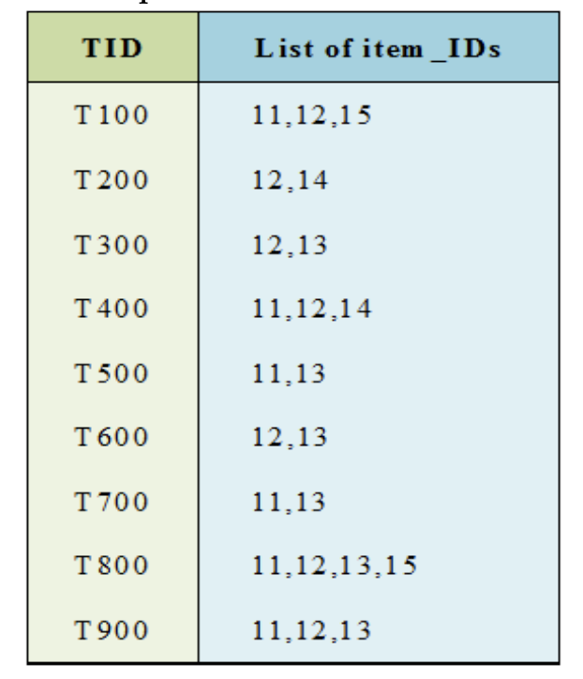
FP树
算法步骤
Step 1: 扫描数据库,计算单一项的频率(或支持度计数);
Step 2: 按频率降序排列,写出频繁1项集集合;
支持度过滤(丢弃非频繁的项）;
按频率递减排序(降序排列）;
相同频率按字典序排列;
L = {{12：7}，{11：6}，{13：6}，{14：2}，{15：2}}
重写事务数据库。
minsup = 2

Slide 46
FP树
Step 1: 扫描数据库
Step 2：降序排列
Item | Frequence
I1 | 6
I2 | 7
I3 | 6
I4 | 2
I5 | 2
I6 | 1
Item | Frequence
I2 | 7
I1 | 6
I3 | 6
I4 | 2
I5 | 2
TID | Item | Ordered Itemset
T100 | I1, I2, I5 | I2, I1, I5
T200 | I2, I4 | I2, I4
T300 | I2, I3 | I2, I3
T400 | I1, I2, I4 | I2, I1, I4
T500 | I1, I3 | I1, I3
T600 | I2, I3 | I2, I3
T700 | I1, I3 | I1, I3
T800 | I1, I2, I3, I5 | I2, I1, I3, I5
T900 | I1, I2, I3, I6 | I2, I1, I3

Slide 47
FP树
算法步骤
Step 3: 构建FP树
创建树木的根结点null
扫描事务数据库D，将项集按L中的次序处理，针对每个事物创建一个分支，添加事务{I2,I1,I5}

Slide 48
FP树
TID | Item | Ordered Itemset
T100 | I1, I2, I5 | I2, I1, I5
T200 | I2, I4 | I2, I4
T300 | I2, I3 | I2, I3
T400 | I1, I2, I4 | I2, I1, I4
T500 | I1, I3 | I1, I3
T600 | I2, I3 | I2, I3
T700 | I1, I3 | I1, I3
T800 | I1, I2, I3, I5 | I2, I1, I3, I5
T900 | I1, I2, I3, I6 | I2, I1, I3
null
null
null
12:1
12:
12:
11:1
11:1
14:1
11:1
13:1
14:1
15:1
15:1
15:1
添加事务{I2,I4}
添加事务{I2,I3}

Slide 49

FP树
null
12:
11:
13:1
14:1
15:1
14:1
添加事务{I2,I1,I4}
添加事务{I1,I3} -> 添加事务{I2,I3} -> …

Slide 50
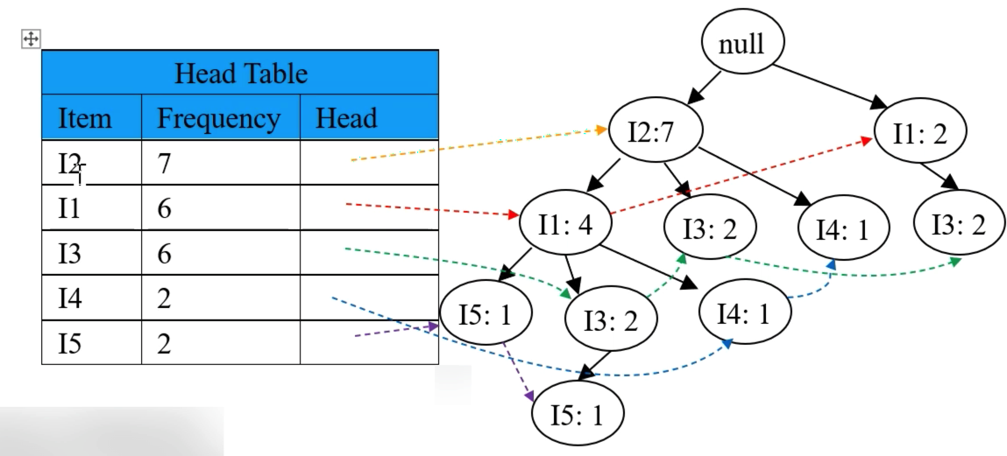
FP树

Slide 51
FP树
算法步骤
Step 4: FP树挖掘生成频繁项集
(1)对项头表按频率从低到高遍历,构造各个项目(节点)的条件模式基; 条件模式基:头部链表中某一节点的前缀路径组合。
(2)构造条件 FP 树
支持度计数大于等于最小支持度计数
(3)条件 FP 树与叶子节点组合得到频繁项集

Slide 52
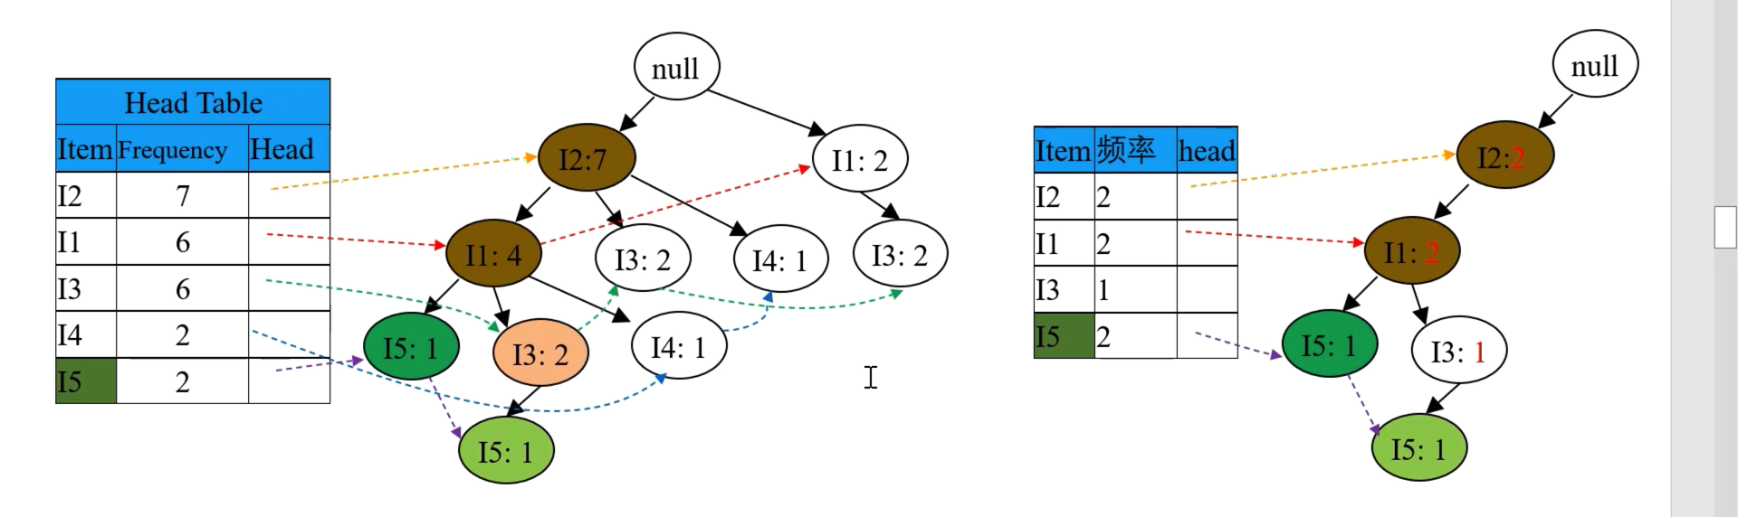
FP树
首先处理最低频率的 I5 项
首先处理最低频率的 I5，在 FP 树中找到两项 I5，找出从 root 到这两项 I5 之间的路径，分别为 {root => I2 => I1 => I5} 和 {root => I2 => I1 => I3 => I5}，其中记录节点频率（从叶子结点向上，根据父节点子节点之和的原则：则先两个 I5 各出现一次，再 I3 出现一次，再 I1 和 I2 出现两次）。

Slide 53
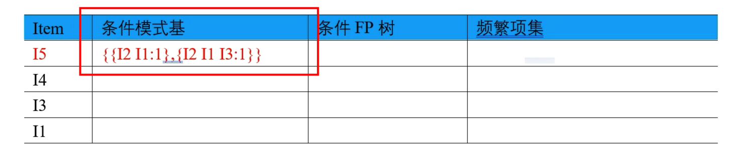
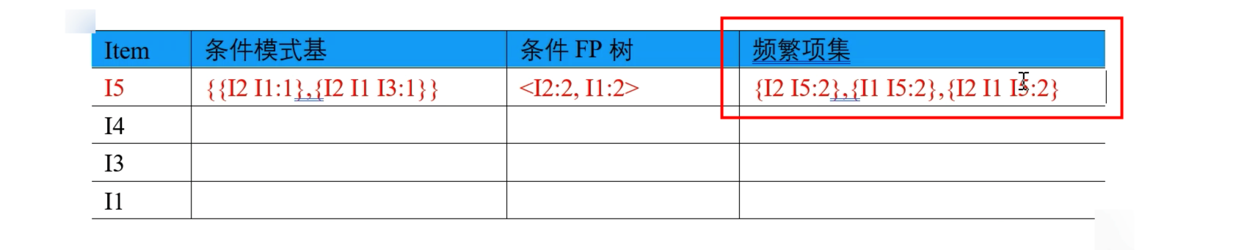
FP树
所以根据上右图的路径，记录 I5 的条件模式基（含义即就是前缀路径，其中不含叶子结点本身）为 {{I2 I1: 1}, {I2 I1 I3: 1}}，如下图：
因为其中 I3 频率不满足 minSupport 故被删掉，则条件 FP 树（即右上图中蓝色节点，其是由条件模式基按 minSupport 筛选得到的路径，其不含叶子节点和被删掉的点）为 <I2: 2, I1: 2>，如下图：

Slide 54
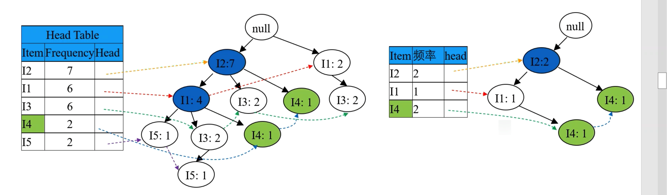
FP树
其次处理次低频率的 I4 项
其次处理次低频率的 I4，在 FP 树中找到两项 I4，找出从 root 到这两项 I4 之间的路径，分别为 {root => I2 => I4} 和 {root => I2=> I1 => I4}，其中记录节点频率（从叶子结点向上，根据父节点子节点之和的原则：则先两个 I4 各出现一次，再 I1 出现一次，再 I2 出现两次）。如下图：

Slide 55
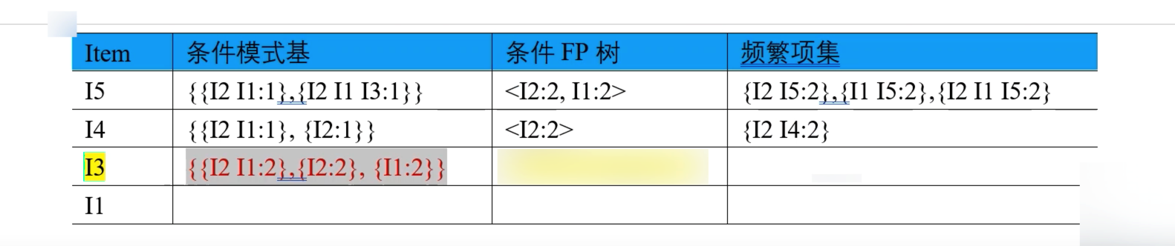
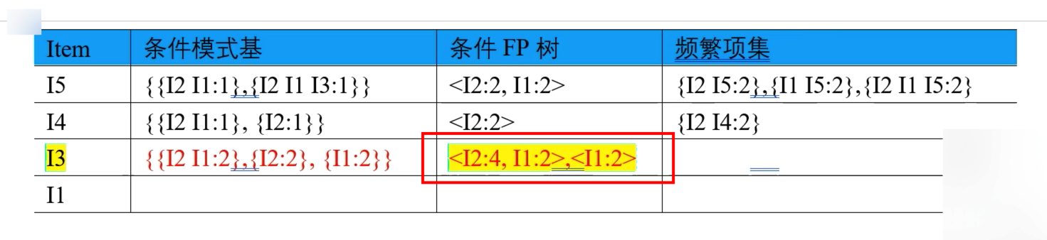
FP树
根据上右图的路径，记录 I4 的条件模式基（含义即就是前缀路径，其中不含叶子结点本身）为 {{I2 I1: 1}, {I2: 1}}，如下图：
因为其中均满足 minSupport 不需删节点，则条件 FP 树（即右上图中蓝色节点，其是由条件模式基按 minSupport 筛选得到的路径，其不含叶子节点和被删掉的点）为 <I2: 4：I1: 2>, <I1: 2>，如下图：

Slide 56
FP树
Head Table
Item | Frequence
I2 | 7
I1 | 6
I3 | 6
I4 | 2
I5 | 2

Slide 57
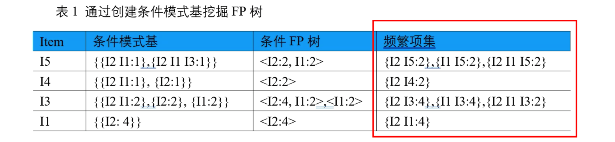
FP树

Slide 58
特殊情况：FP-树中的单前缀路径
假设一个（条件）FP-树T具有一个共享的单一前缀路径P
挖掘过程可以分解为两部分
将单一前缀路径简化为一个节点
两部分挖掘结果的拼接
{}
a₁:n₁
a₂:n₂
r₁
{}
a₃:n₃

a₁:n₁
+
r₁
=
b₁:m₁
c₁:k₁
c₁:k₁
a₂:n₂
b₁:m₁
a₃:n₃
c₂:k₂
c₃:k₃
c₂:k₂
c₃:k₃

Slide 59
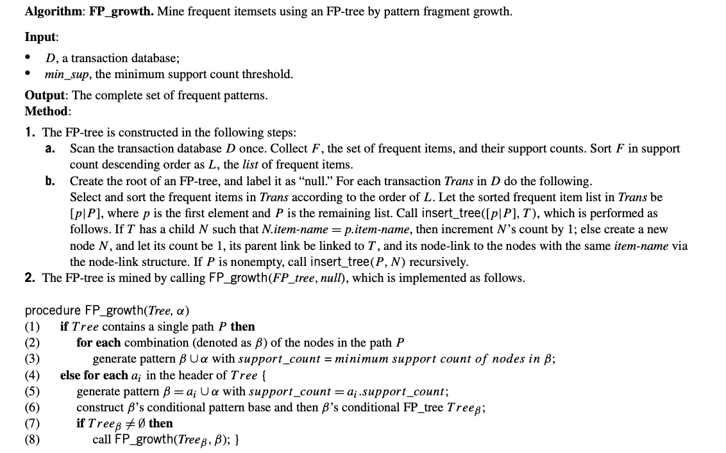

Slide 60
FPGrowth：基于模式增长的频繁模式挖掘
FPGrowth方法的核心原理
识别频繁的单一项目，并根据每个此类单一项目模式对数据库进行分区
通过对每个划分的数据库（也称为模式的条件数据库）重复上述步骤，递归地扩展频繁模式
为实现高效处理，可构建高效数据结构FP-树
挖掘过程变为
递归构建并挖掘（条件）FP-树
直到生成的FP树为空，或仅包含一条路径——单一路径将生成其所有子路径的组合，每个组合均为一个频繁模式

Slide 61
通过基于项的数据投影对FP增长进行缩放
如果 FP-树无法放入内存怎么办？——不构建 FP-树
基于频繁单个项对数据库进行“投影”
为每个投影后的数据库构建并挖掘 FP-树
并行投影与分区投影
并行投影：对每个频繁项投影数据库
空间开销大，所有分区可并行处理
分区投影：按顺序将数据库分区
将未处理的部分传递给后续分区
Trans. DB
平行投影
分区投影
f₂ f₃ f₄ g h
f₃ f₄ i j
f₂ f₄ k
f₁ f₃ h
…
f₄ -投影. DB
f₃ -proj. DB
f₄ -proj. DB
f₃ -proj. DB
假设只有f是高频项，且高频项的排序为：f₁ -f₂ -f₃ -f₄
f₂ f₃
f₃
f₂
…
f₂
f₁
…
f₂ f₃
f₃
f₂
…
f₁
…
f₂ 仅在处理 f₄ -proj. DB 时，才会投影为 f₃ -proj. DB

Slide 62
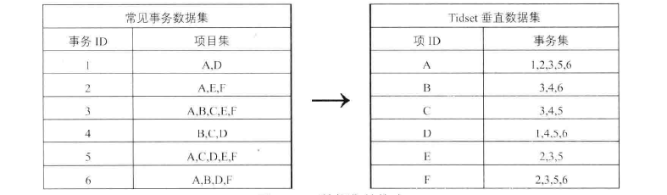
ECLAT算法
与Apriori 算法不同,Eclat算法把数据集中的事务划归到每个项下,采用垂直数据表示,并以此为基础挖掘事务集的频繁项集。这种数据结构又叫作 Tidset 垂直数据集,示例数据如图所示。

Slide 63
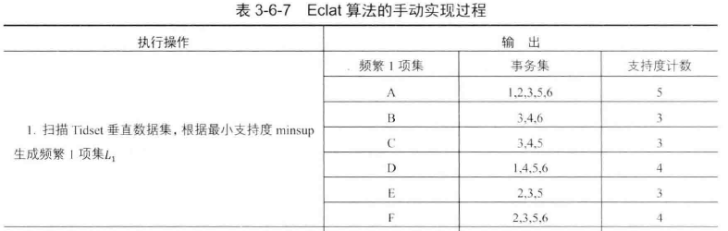
ECLAT算法
Eclat 算法使用这种数据表示,计算支持度时,只需要一次读取数据集,首先得到每个1项集的支持度,然后再对k-1项集进行事务项交集操作来计算候选项集的支持度,这与Apriori 算法次读取数据集而言确实有了改进,只是将效率花费在交集操作上。现以示例数据为例,假设最小支持度 minsup=0.5(对应支持度计数为3),候选项集、频繁项集、自连接、剪枝仍然使用 Apriori 算法中的表示及做法。

Slide 64
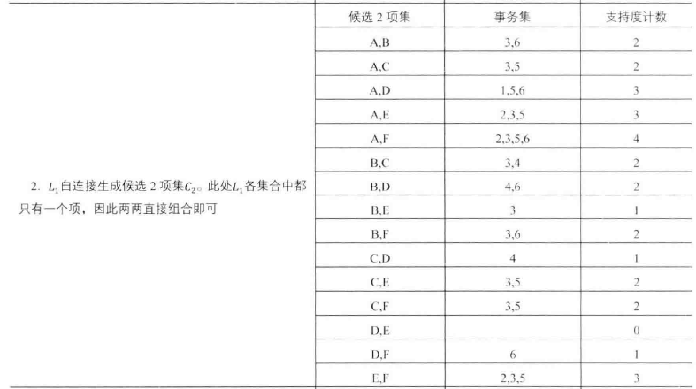
ECLAT算法

Slide 65
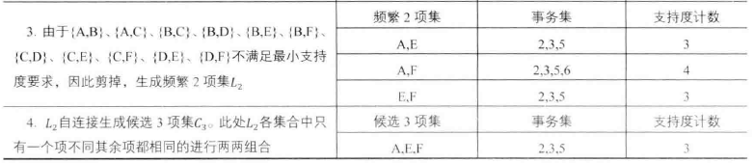
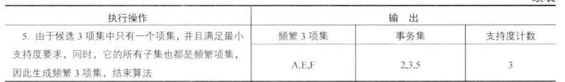
ECLAT算法

Slide 66
练习

Slide 67
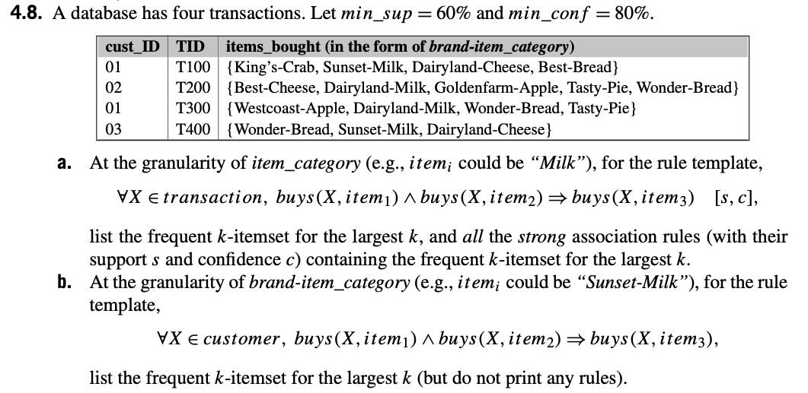
练习

Slide 68
模式挖掘：基本概念与方法
基本概念
频繁项集挖掘方法
哪些模式是有趣的？——模式评估方法
总结

Slide 69
如何判断一条规则/模式是否有趣？
模式挖掘会生成大量模式/规则
并非所有生成的模式/规则都具有趣味性
有趣性衡量标准：客观与主观
客观有趣性衡量标准
支持度、置信度、相关性等
主观有趣性度量：
不同用户可能对有趣性有不同判断
让用户自行指定
基于查询：与用户的特定请求相关
与用户的知识库进行对比
意外性、新鲜度、及时性

Slide 70
支持-置信框架的局限性
注意！
在关联规则中，“A ⇒ B” [s, c] 中的 s 和 c 是否具有研究价值？
示例：假设某所学校有以下关于学生打篮球和/或吃谷物早餐的统计数据：
关联规则挖掘可能生成以下结果：
打篮球 ⇒ 吃麦片 [40%, 66.7%] (更高 s & c)
但这个强关联规则具有误导性：吃谷物早餐的学生比例为75%，高于66.7%。更具说明性的规则为：
¬ 打篮球 ⇒ 吃麦片 [35%, 87.5%] (高关联度和高共同发生率)
 | 打篮球 | 不打篮球 | 行总和
吃谷物 | 400 | 350 | 750
不吃谷物 | 200 | 50 | 250
总和（列） | 600 | 40 | 1000
2×2列联表

Slide 71
有趣度度量：提升率
相关事件的度量：提升率
提升效果比标准差和方差更具参考价值
 | B | ¬B | ∑_{row}
C | 400 | 350 | 750
¬C | 200 | 50 | 250
∑_{col.} | 600 | 400 | 1000
lift(B, C)反映B和C之间的相关性
lift(B, C) = 1：B 和 C 相互独立
> 1：正相关
< 1：负相关
对于我们的示例，
因此，B 和 C 呈负相关，因为 Lift(B, C) < 1;
B 与 ¬C 正相关，因为 lift(B, ¬C) > 1
¬B 表示“事件 B 没有发生”

Slide 72
有趣性度量：χ²
另一种用于测试相关事件的度量：χ²
 | B | ¬B | ∑_{row}
C | 400 (450) | 350 (300) | 750
¬C | 200 (150) | 50 (100) | 250
∑_{col} | 600 | 400 | 100
对于右侧的表格，
查阅 χ² 分布表 → B 和 C 相关
χ² 检验表明B和C呈负相关，因为预期值为450，但观察值仅为400
因此，χ² 比支持-置信框架更能说明问题
期望值
观测值

Slide 73
提升率和χ² ：它们总是好的指标吗？
空交易：不包含B或C的交易
让我们分析新的数据集 D
BC (100) 比 B¬C (1000) 和 ¬BC (1000) 少得多，但 ¬B¬C (100000) 的数量却很多
B 和 C 同时出现的可能性极低！
但，Lift(B, C) = 8.44 >> 1（Lift 表明 B 和 C 之间存在强正相关！）
χ² =670：观察值(BC)远大于预期值(11.85)
过多的空交易可能“破坏整体效果”！
 | B | ¬B | ∑_{row}
C | 100 | 1000 | 1100
¬C | 1000 | 100000 | 101000
∑_{col.} | 1100 | 100100 | 102100
空交易
带预期值的列联表
 | B | ¬B | ∑_{row}
C | 100 (11.85) | 1000 | 1100
¬C | 1000 (988.15) | 100000 | 101000
∑_{col.} | 1100 | 100100 | 102100

Slide 74

有趣性度量与空值不变性
空值不变性意味着：零交易的数量无关紧要。不会改变度量值。
一些有趣性度量：其中部分具有空值不变性
令
$$p=\frac{s\left(A∪B\right)}{s\left(A\right)}=P\left(B | A\right)$$
$$q=\frac{s\left(A∪B\right)}{s\left(B\right)}=P(A|B)$$
为空值不变
本质上是最小值、最大值、平均值的变体。

Slide 75
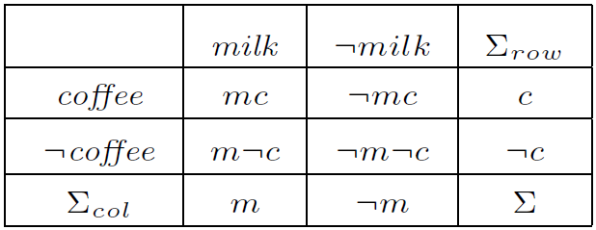
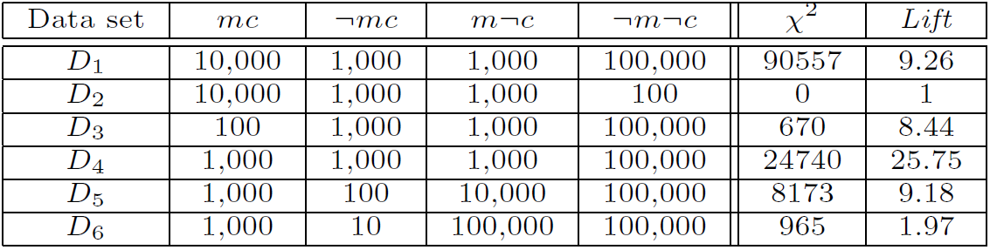
空值不变性：一个重要属性
为什么空值不变性对分析海量交易数据至关重要？
许多交易可能既不包含牛奶也不包含咖啡！
牛奶与咖啡的列联表
Lift 和 χ² 并非空值不变：不适合用于评估包含过多或过少空值交易的数据！
许多指标不具备空值不变性！
空交易
相对于 m 和 c

Slide 76
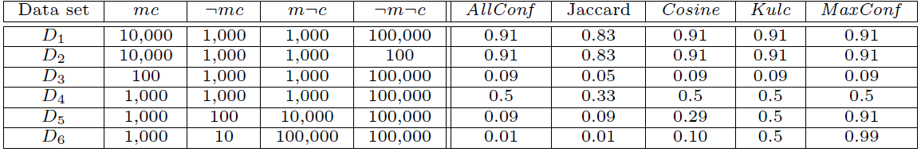
空值不变度量测度比较
并非所有空值不变量度量都是等效的
哪个更好？
D₄ —D₆ 区分空值不变量度量
Kulc（Kulczynski 1927）保持稳定，并在两个方向的含义上保持平衡
二元列联表
所有5种都是空值不变的
微妙之处：它们在某些情况下存在分歧

Slide 77

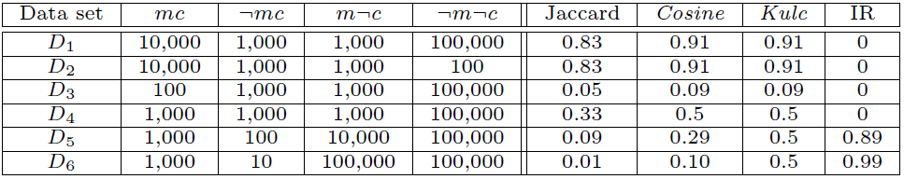
不平衡比率（Kulczynski 度量）
IR（不平衡比率）：用于衡量规则推导中两个项集A和B的不平衡程度：
库尔钦斯基和不平衡比率（IR）共同为三个数据集D₄ 至D₆
D₄ 为中性且平衡；D₅ 为中性但不平衡；
D₆ 是中立但极度不平衡的

Slide 78
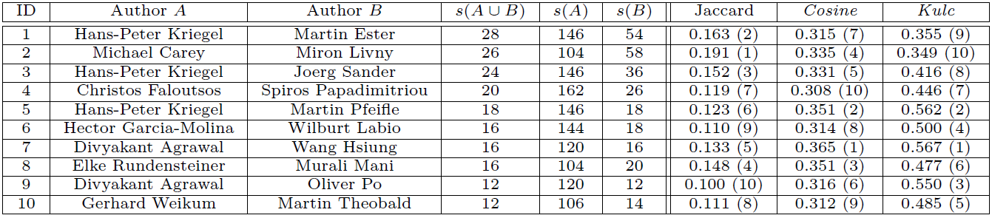
示例：DBLP 合作者关系分析
DBLP：计算机科学研究论文文献数据库
包含超过380万条关于作者、论文、会议、年份等信息的记录
导师-学生关系：Kulc：高，Jaccard：低，余弦：中等
哪些作者对之间存在紧密关联？A 是导师还是学生？
使用Kulc查找导师-学生关系及紧密合作者

Slide 79
如何选择有效的模式评估方法？
空值情况在许多大型数据集中占主导地位
大多数购物篮中既没有牛奶也没有咖啡；大多数论文的作者中既没有迈克也没有吉姆；……
空值不变性是一个重要属性
如果空交易不占主导地位，提升率、χ² 和余弦都是良好的度量方法
否则，应使用Kulczynski + 不平衡比率来判断模式的有趣性
练习：从研究文献数据中挖掘研究合作关系
从研究文献数据（如DBLP）中找出一个频繁合作者群体
你能找到可能的导师-学生关系以及这种关系发生在哪些年份吗？
参考文献：C. Wang, J. Han, Y. Jia, J. Tang, D. Zhang, Y. Yu, and J. Guo, "Mining Advisor-Advisee Relationships from Research Publication Networks", KDD'10

Slide 80
模式挖掘：基本概念与方法
基本概念
频繁项集挖掘方法
哪些模式是有趣的？——模式评估方法
总结

Slide 81
摘要
基本概念
什么是模式发现？ 为什么它重要？
基本概念：频繁模式与关联规则
压缩表示：闭合模式与最大模式
高效模式挖掘方法
频繁模式的向下闭包性质
Apriori算法
Apriori算法的扩展或改进
通过探索垂直数据格式挖掘频繁模式
FPGrowth：一种基于频繁模式增长的方法
挖掘闭合模式
模式评估
模式挖掘中的有趣性度量
有趣性度量：提升度与χ²
空值不变度量
有趣性度量比较

Slide 82
分区：仅扫描数据库两次
定理：TDB 中任何可能频繁的项集在 TDB 的至少一个分区中必须是频繁的。
以下是证明！
+
TDB₂
+
...
+
TDB_{k}
= TDB
TDB₁
sup₁(X) < σ|TDB₁|
sup₂(X) < σ|TDB₂|
sup_{k}(X) < σ|TDB_{k}|
sup(X) < σ|TDB|
方法：两次扫描数据库（A. Savasere, E. Omiecinski 和 S. Navathe, VLDB’95）
扫描 1：将数据库划分为多个分区，确保每个分区都能放入主内存（为什么？）
在该分区中挖掘本地频繁模式
扫描 2：合并全局频繁模式
查找全局频繁项集候选（在至少一个分区中频繁出现的项集）
通过再次扫描TDB_{i} ，确定这些候选项的真实频率

Slide 83
直接哈希与剪枝（DHP）
哈希：v = hash(itemset)
1st 扫描：在统计1-itemset时，对2-itemset进行哈希以计算桶的数量
示例：在TDB的1st 扫描中，统计1-itemset，并将事务中的2-itemset哈希到其桶中
{ab, ad, ce}
{bd, be, de}
…
在第一次扫描结束时，
如果 minsup = 80，则移除 ab、ad、ce，因为 count{ab, ad, ce} < 80
项集 | 计数
{ab, ad, ce} | 3
{bd, be, de} | 29
…… | …
{yz, qs, wt} | 58
V 可能在不同项集中相同
哈希表
检查最小支持度
一个关键观察：如果一个k-项集对应的哈希桶计数低于最小支持度阈值，则该项集不能被视为频繁项集。
DHP（直接哈希与剪枝）：（J. Park, M. Chen, 和 P. Yu, SIGMOD’95）

Slide 84
探索垂直数据格式：ECLAT
ECLAT（等价类转换）：一种基于集合交集的深度优先搜索算法 [Zaki 等 @KDD’97]
垂直格式
Tid-列表的特性
t(X) = t(Y)：X 和 Y 总是同时发生（例如，t(ac) = t(d)）
t(X) ⊆ t(Y)：包含 X 的事务总是包含 Y（例如，t(ac) ⊆ t(ce)）
频繁模式：垂直交集
使用差集加速挖掘
仅跟踪 TID 的差异
t(e) = {T₁₀ , T₂₀ , T₃₀ }, t(ce) = {T₁₀ , T₃₀ } → Diffset(ce, e) = {T₂₀ }
水平数据格式下的事务数据库
Tid | 项集
1 | a, c, d, e
2 | a, b, e
3 | b, c, e
垂直数据格式的交易数据库
t(e) = {T₁₀ , T₂₀ , T₃₀ };
t(a) = {T_{10,} T₂₀ };
t(ae) = {T_{10,} T₂₀ }
项 | TidList
a | 10, 20
b | 20, 30
c | 10, 30
d | 10
e | 10, 20, 30

Slide 85
案列代码练习

